Slide 1
实验一 通用IO

Slide 2
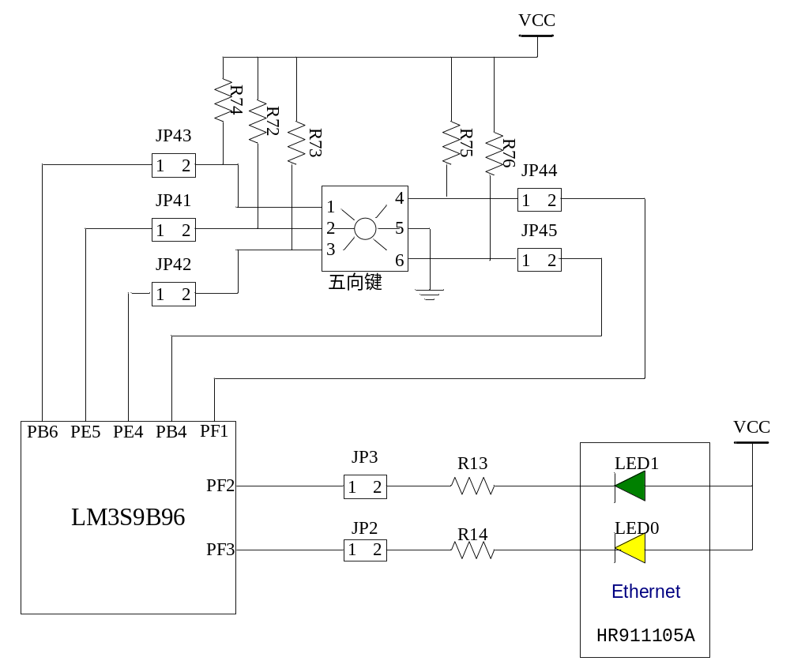
实验涉及电路示意图

Slide 3

实验涉及开发板资源
五向键
LED灯
按键 | 对应端口 | 对应操作
SW_1 | PB6 | 右
SW_2 | PE5 | 按下
SW_3 | PE4 | 上
SW_4 | PF1 | 下
SW_5 | PB4 | 左
LED | 对应端口
LED0(黄灯) | PF3
LED1(绿灯) | PF2

Slide 4
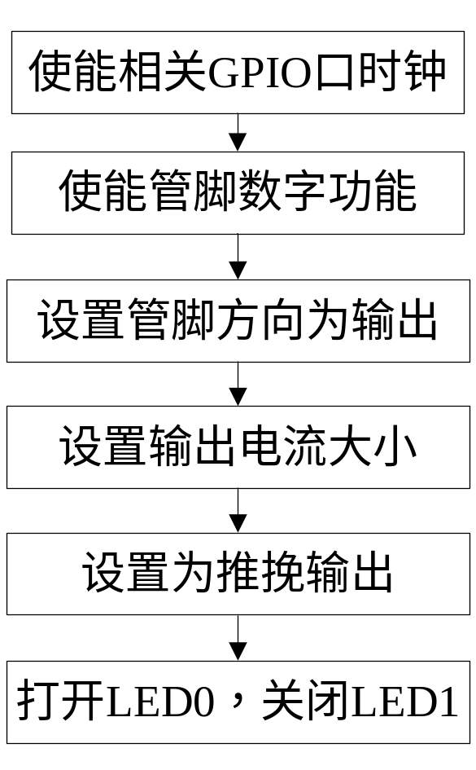
寄存器直接操作GPIO实验

Slide 5
核心代码示例
RCGC2=0x00000020; //使能PORTF，需等待几个时钟周期
__nop(); //asm空语句
__nop();
GPIOFDEN=0x0000000c; //使能PORTF的数字模块
GPIOFDIR=0x0000000c; //设为输出模式
GPIOFAFSEL=0x00000000; //关闭备用功能
GPIOFDR8R=0x0000000c; //设置输出电流为8-mA（2-mA和4-mA的寄存器自动清零）
GPIOFODR=0x00000000; //设为推挽输出(可以不设置，默认）
GPIOFSLR=0x0000000c; //打开斜率控制（跳变速度控制）
GPIOFDATA=0x00000004; //打开LED0，关闭LED1

Slide 6
底层驱动库操作GPIO实验
流程图不变
使用HWREG ，HWREGH，HWREGB三个函数进行寄存器操作，如：
HWREG(GPIOFDEN)=0x0000000c; //使能PORTF的数字模块
HWREGH(GPIOFAFSEL)=0x0000; //关闭备用功能
HWREGB(GPIOFDATA)=0x04; //打开LED0，关闭LED1

Slide 7
Luminary驱动库操作GPIO实验
使用比直接写寄存器更加简单易懂，如：
使能端口F：
SysCtlPeripheralEnable(SYSCTL_PERIPH_GPIOF);
设置端口为输出：
GPIODirModeSet(GPIO_PORTF_BASE,
GPIO_PIN_2|GPIO_PIN_3,
    GPIO_DIR_MODE_OUT);
进一步设置为8mA、带转换速率控制的推挽输出：
GPIOPadConfigSet(GPIO_PORTF_BASE,
GPIO_PIN_2|GPIO_PIN_3,
GPIO_STRENGTH_8MA_SC,
GPIO_PIN_TYPE_STD);
写入端口，LED0,LED0齐亮：
GPIOPinWrite(GPIO_PORTF_BASE,
    GPIO_PIN_2|GPIO_PIN_3,
    0x00);
Notes:
库函数说明参见相关pdf文档

Slide 8
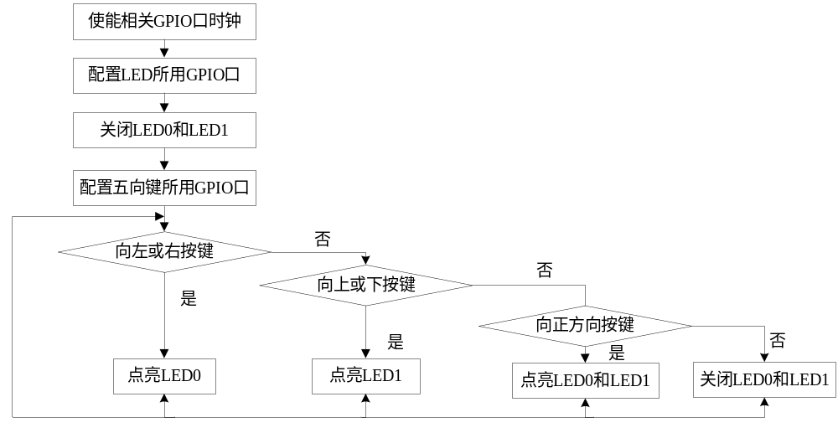
综合实验

